Slide 1

Estrategia de Financiación Internacional para Dulce Azúcar S.A. en Brasil
Este documento presenta una estrategia de financiación internacional para la expansión de Dulce Azúcar S.A. en el mercado brasileño. El objetivo es aumentar la presencia internacional y aprovechar el crecimiento del mercado azucarero en Brasil.
OP
by Oriol Puig

Slide 2
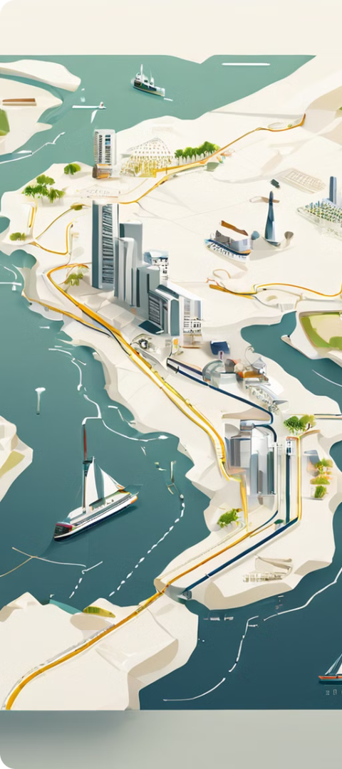
Resumen del Proyecto de Internacionalización
1
Objetivo
2
Justificación
Expansión de Dulce Azúcar S.A. en el mercado brasileño.
Aumentar la presencia internacional y aprovechar el crecimiento del mercado azucarero en Brasil.
3
Plan de Acción
Establecimiento de distribución en el canal HORECA, con delegaciones en Brasil.

Slide 3
Análisis del Mercado Brasileño
Demanda
Competencia
Factores Culturales y Económicos
Alta demanda de azúcar en el sector HORECA.
Evaluación de los competidores locales e internacionales.
Adaptación a las preferencias del consumidor brasileño.

Slide 4
Costos e Impuestos en Brasil
Aranceles de Importación
Descripción de los aranceles aplicables al azúcar.
Impuestos Locales
IVA, impuestos estatales y municipales.
Otros Costos
Gastos de logística, almacenamiento y distribución.

Slide 5

Medios de Pago Internacionales
Preferencias
Ventajas
Alternativas
Crédito Documentario (Letter of Credit - L/C).
Seguridad en el cobro y reducción de riesgos de impago.
Transferencia bancaria (SWIFT), Cobranza Documentaria.

Slide 6




Incoterms y Condiciones de Venta
Incoterm Sugerido
CIF (Cost, Insurance, and Freight) para mayor seguridad y previsibilidad.
Motivo
Mayor control de costos de transporte y responsabilidad hasta el puerto de origen.
Otras Opciones
FOB (Free on Board).

Slide 7

Fuentes de Financiación Recomendadas
1
Líneas de Crédito para Exportación
2
Crédito Bancario
Flexibilidad y disponibilidad para cubrir necesidades de capital.
Financiamiento especializado para operaciones de exportación.
3
Factoring Internacional
Mejora inmediata de la liquidez mediante la venta de cuentas por cobrar.

Slide 8



Cobertura de Riesgos en el Comercio Internacional
Riesgo Cambiario
Riesgo de Crédito
Riesgos Logísticos
Utilización de contratos a futuro y opciones para mitigar el riesgo de fluctuaciones del tipo de cambio.
Seguro de crédito a la exportación para protegerse contra impagos.
Seguros de transporte para cubrir pérdidas o daños durante el envío.

